Slide 1
Viccportál

Slide 2
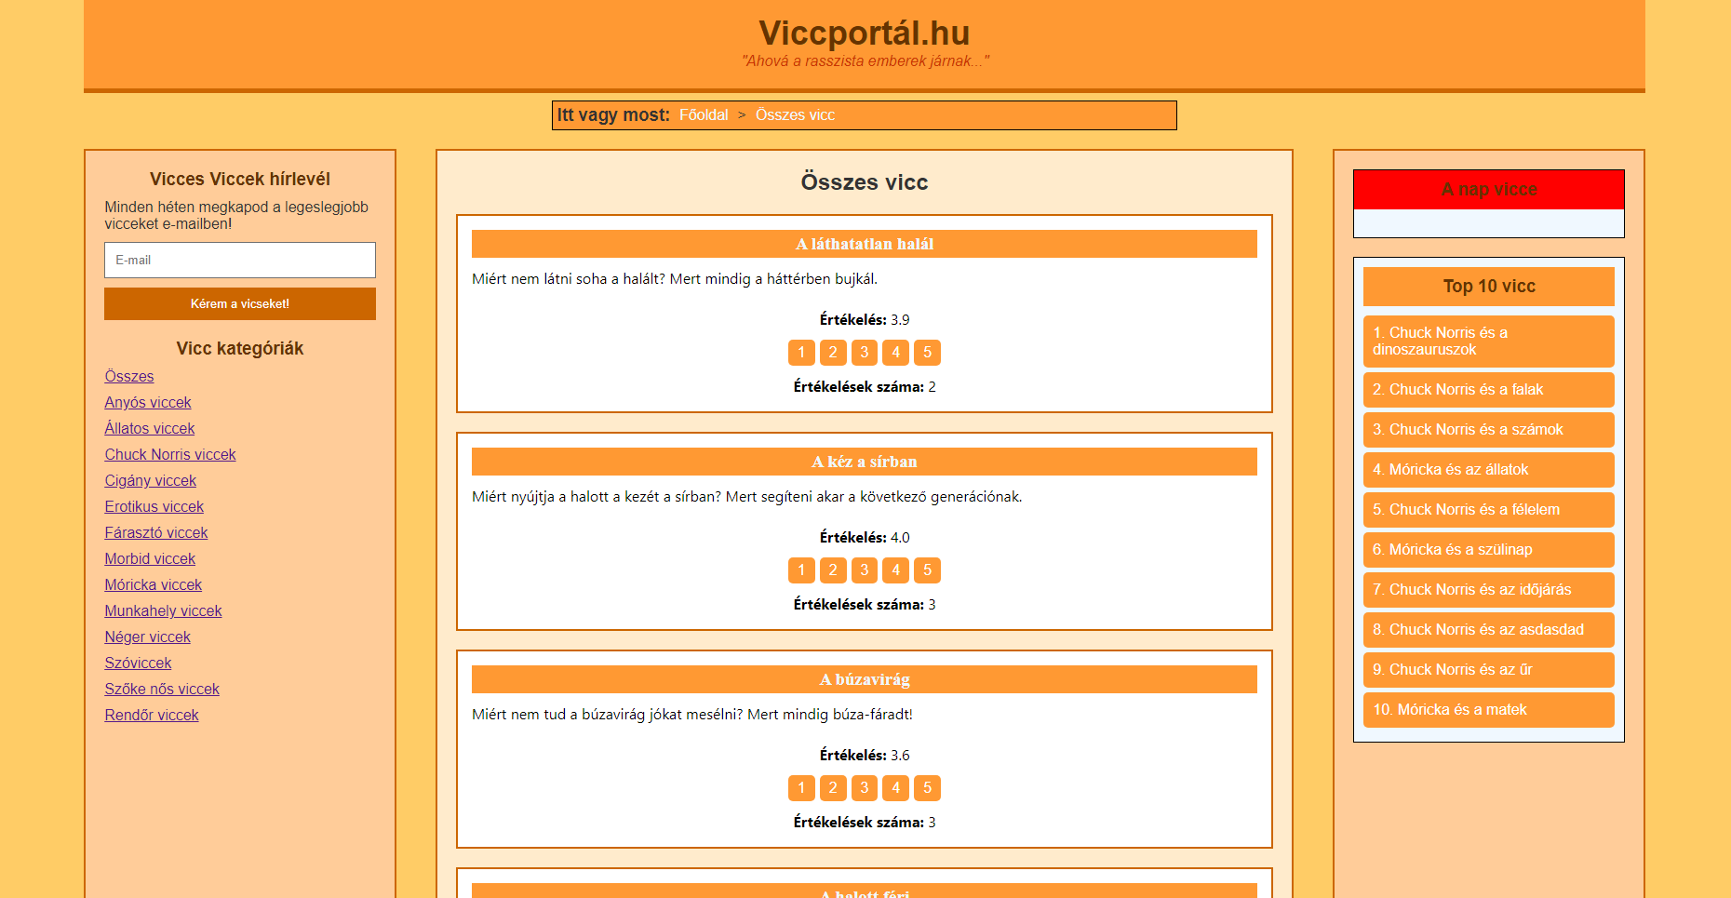
Kinézet
A weblap főoldaláról az összes többi oldal elérhető

Slide 3
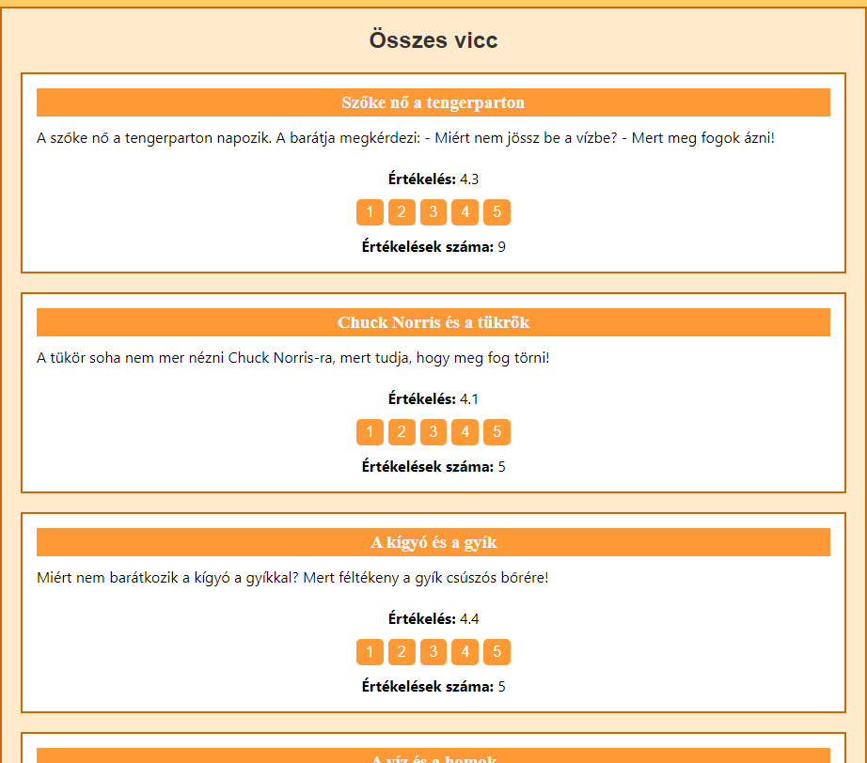
Főoldal
A főoldal frissítése új vicceket rak előre, amiket a felhasználó még aznap nem látott

Slide 4
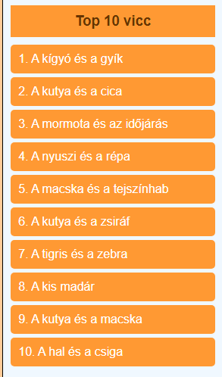
Oldalsáv
Az oldalsáv jobb oldalán láthatóak a top viccek

Slide 5
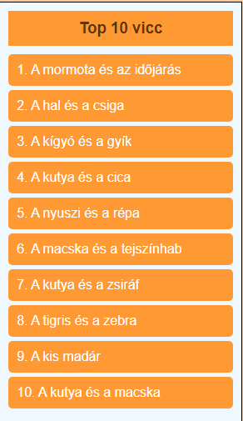
Oldalsáv
Ez a lista az értékelésekkel változik

Slide 6
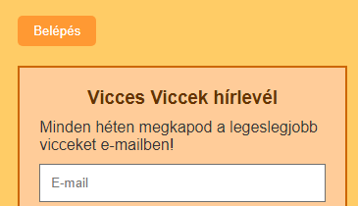
Belépés és hírlevél
A bal oldalt található a belépés és a hírlevélre való feliratkozás

Slide 7
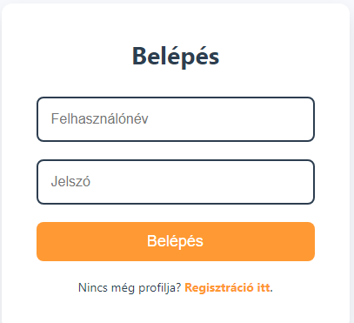
Belépés
A belépéshez szükséges oldal

Slide 8
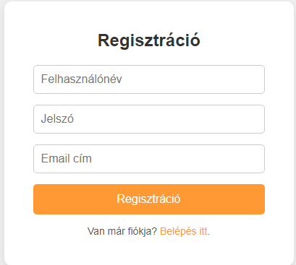
Regisztráció
A regisztrációhoz szükséges oldal

Slide 9
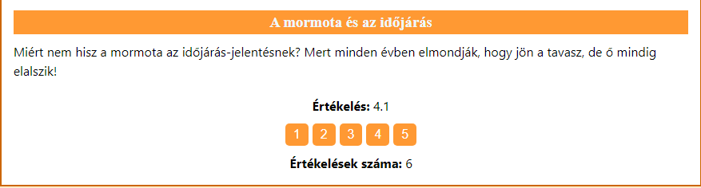
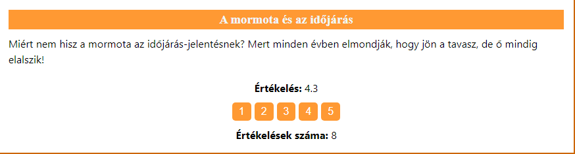
Értékelés
Az értékelés aránya módosul az értékelések számai alapján

Slide 10
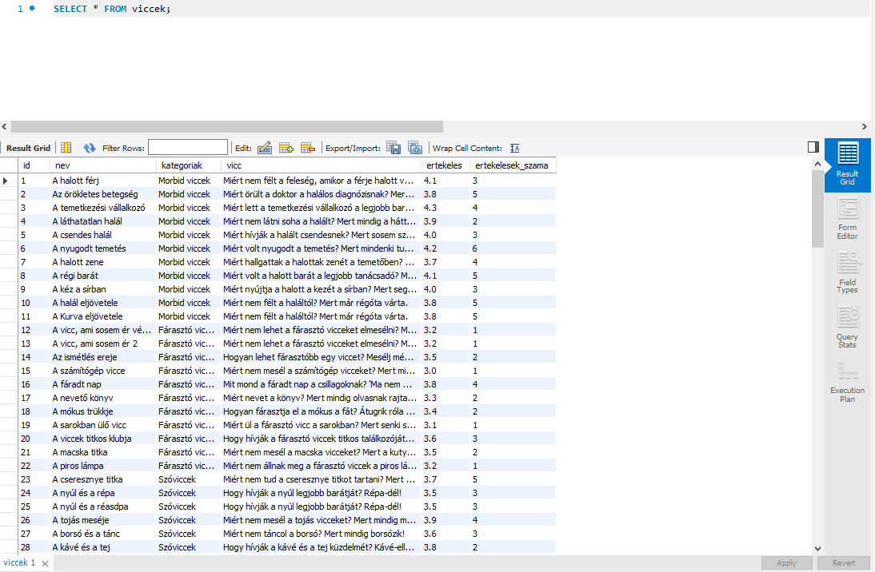
Adatbázis
Az adatok MySQL adatbázisban vannak elmentve

Slide 11
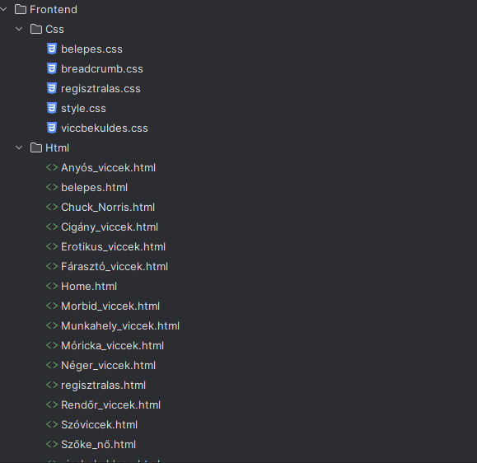
CSS és HTML

Slide 12
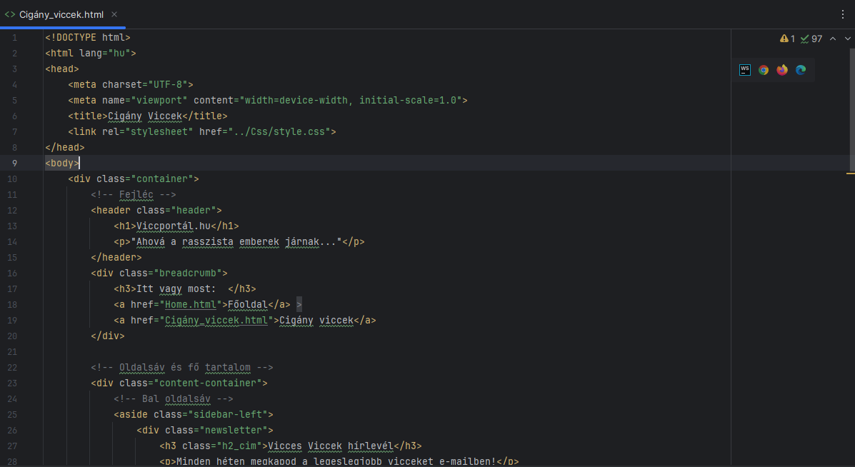

Slide 13
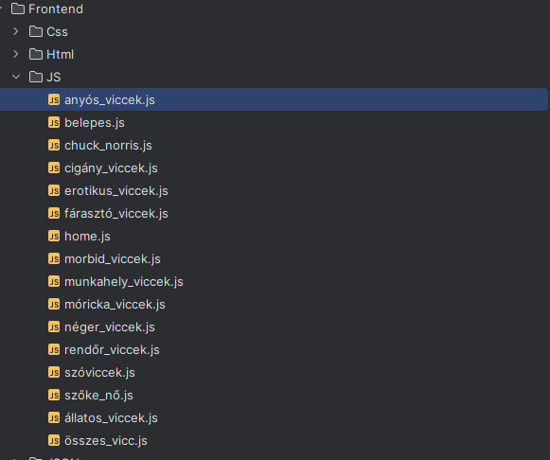
Javascript

Slide 14
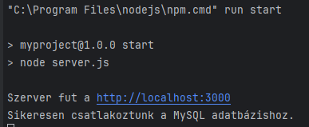
Szerver
A Nodejs-t használtuk szervernek, ami lokálisan fut

Slide 15
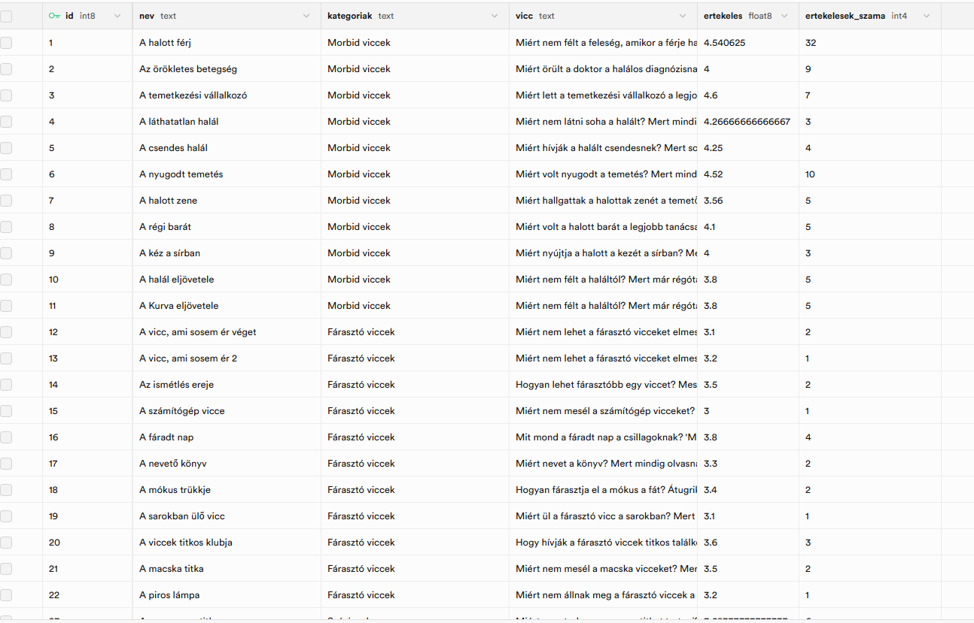
Supbase

Slide 16
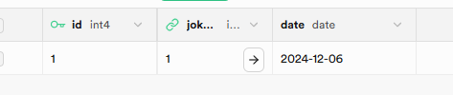
Nap vicce

Slide 17
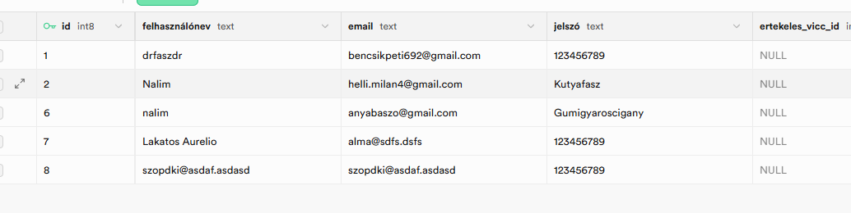
Felhasznalók tárolasa

Slide 18
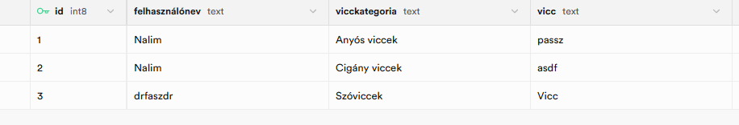
Beküldött viccek

